Slide 1
A—实验六、七总结与后续工作计划
孟翰 苏若 李璇 孙敏芳

Slide 2
统计分析实验
1. 变更与管理分析报告
2. 工作日志
3. 工作量统计分析
4. 配置管理

Slide 3
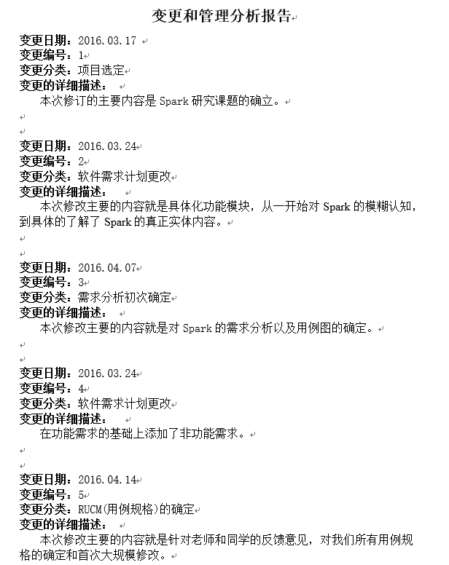
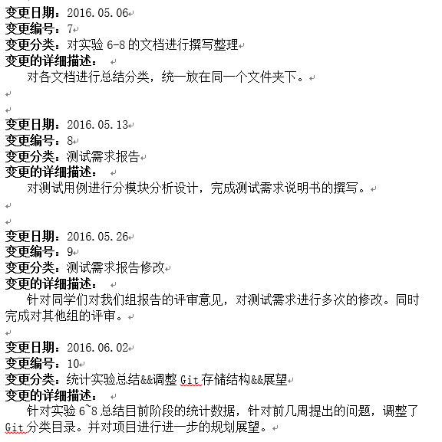
变更与管理分析报告

Slide 4
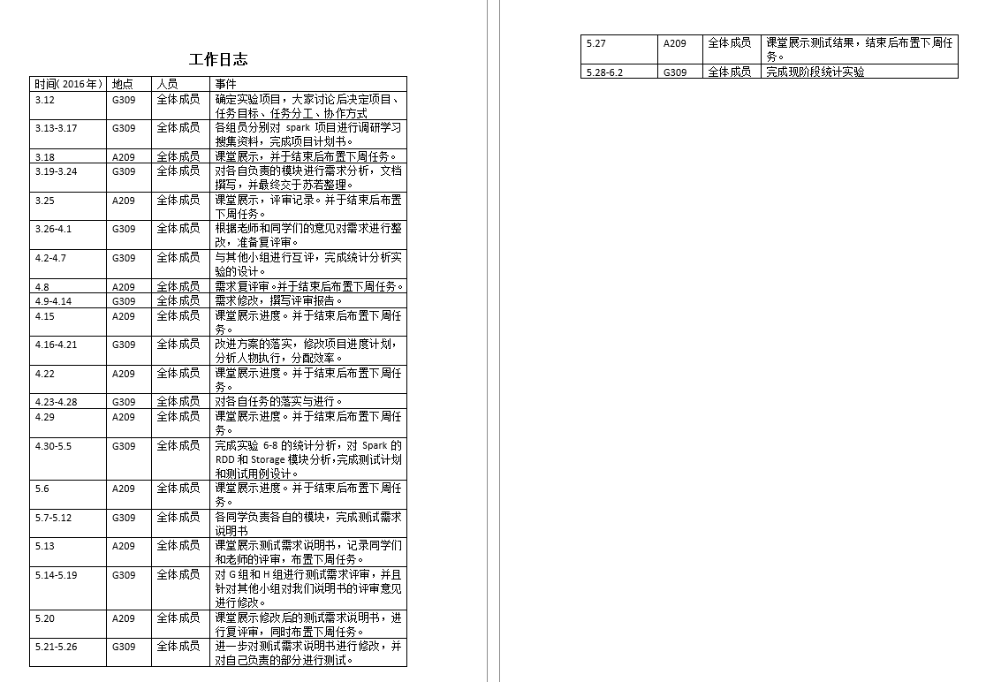
工作日志

Slide 5
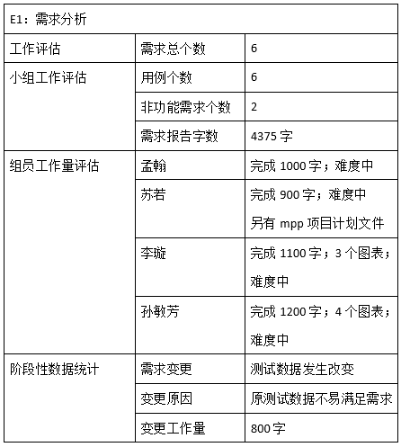
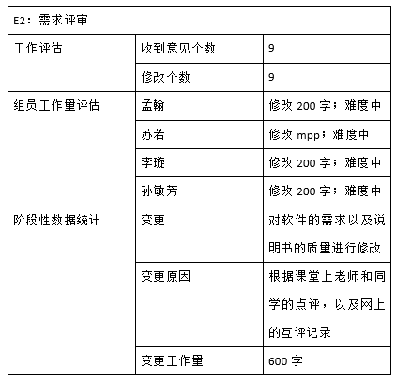
工作量统计分析

Slide 6
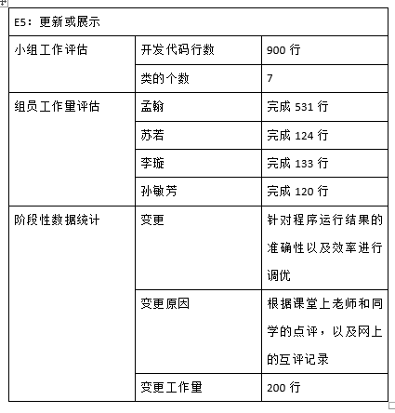
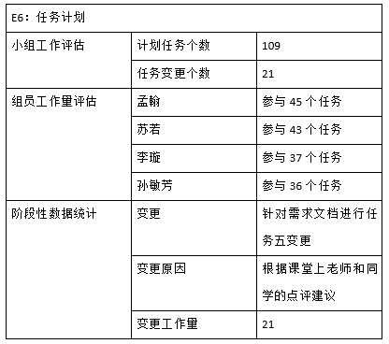
工作量统计分析

Slide 7
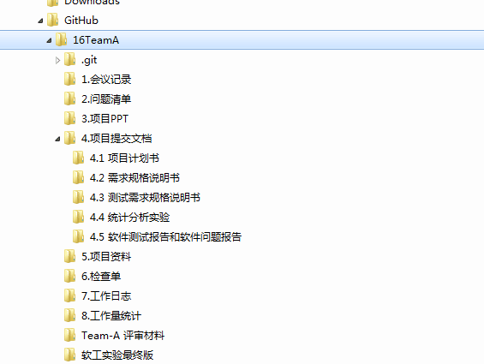
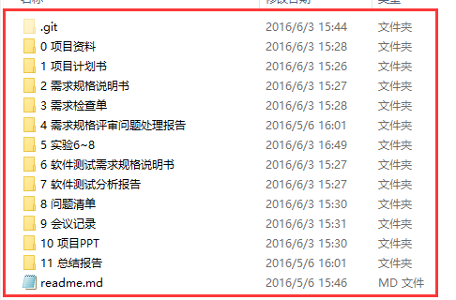
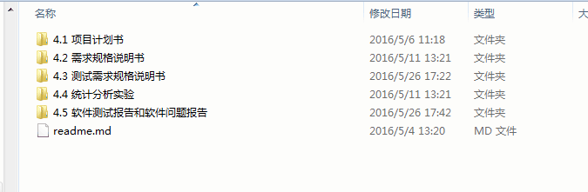
配置管理 - Git目录改进

Slide 8
后续工作计划
性能测试与性能调优
1、性能测试指标（数据量/执行时间）
2、我们希望考察的参数：
1）总体数据量与内存比（数据量大小/内存大小）>100% <100%
2) 数据量与内存节点比（数据量大小/每节点内存大小*节点数）
3）使用cpu核心数量（spark.executor.cores)
4）spark.local.dir（磁盘，多磁盘，ssd+磁盘，多ssd）

Slide 9
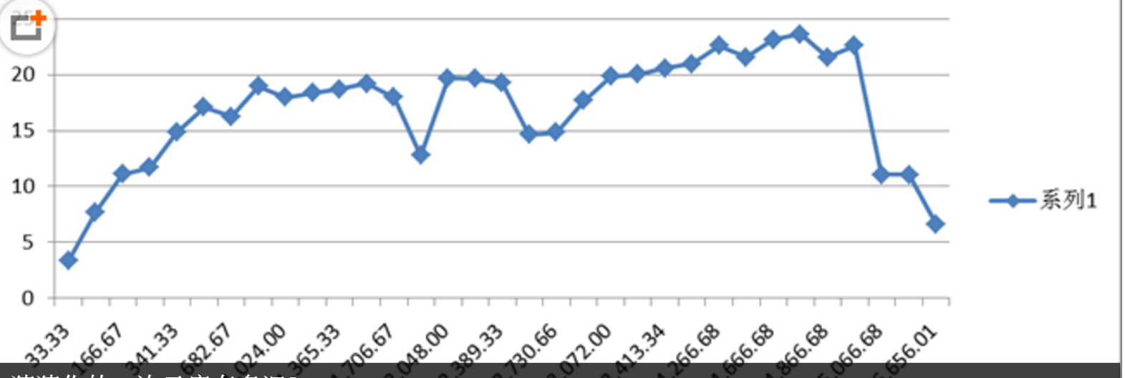
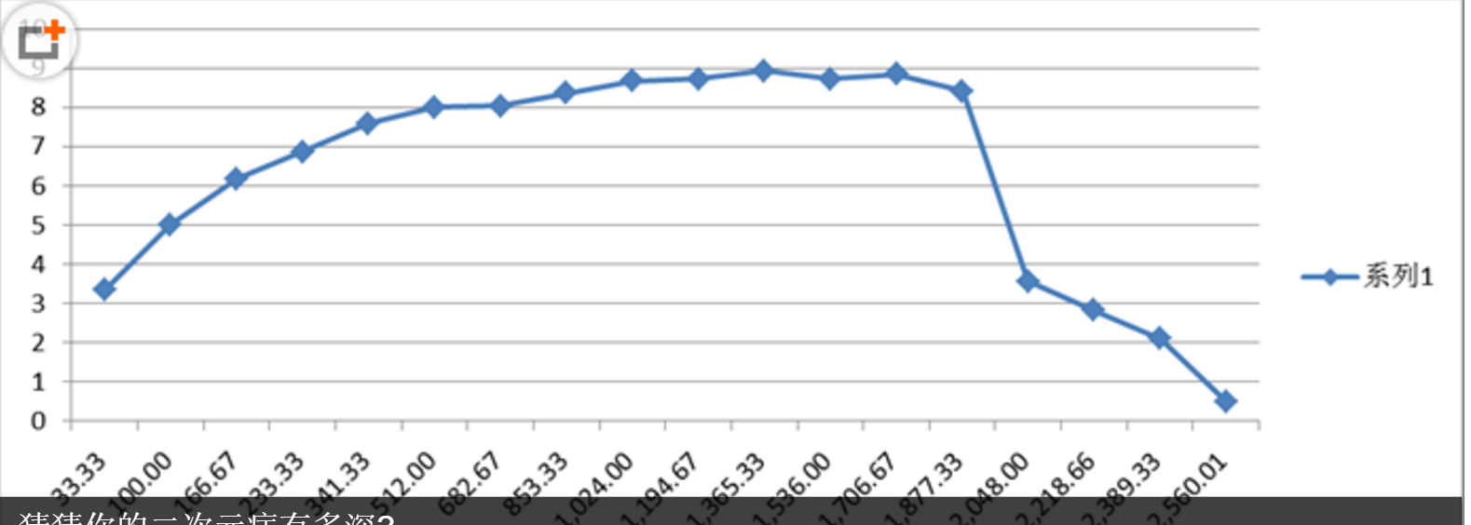
预期成果

